Slide 1
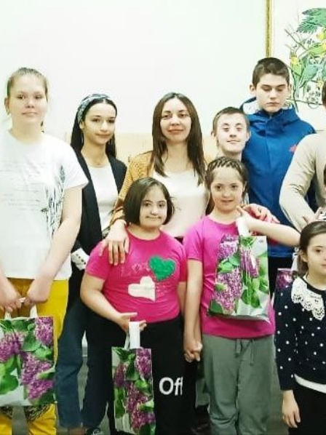
У нас в школе МКОУ «СОШ №30» действует волонтерский центр с ноября 2023 года.
Волонтерство в основном, успешно осуществляет свою работу по 8 направлениям:
Спорт и события, культура и искусство, Экология, наука, старшее поколение, животные, Ветераны и Историческая память, дети и молодежь.

Slide 2
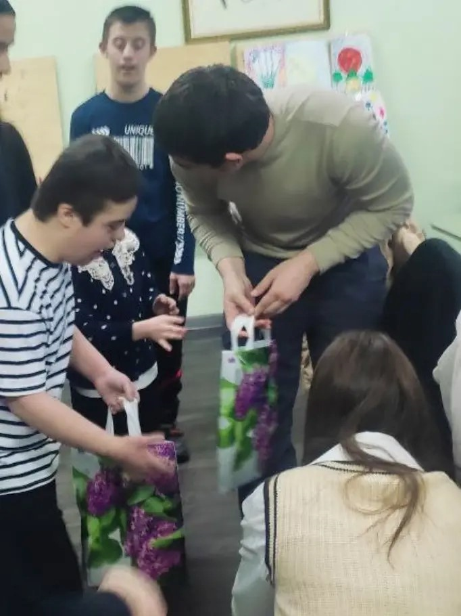
Для наших юных волонтеров очень важно принимать участие во всех мероприятиях которые проводятся в школе, также они сами предлагают помогать старшему поколению и навещать солнечных детей.

Slide 3
Благодарность чудесна, она умеет сделать из нехватки изобилие, из работы удовольствие, превратить бардак в порядок, объяснить то, что непонятно , а также добавить в каждый наш день спокойствия и мира, сколько бы хаоса в нем ни было.

Slide 4
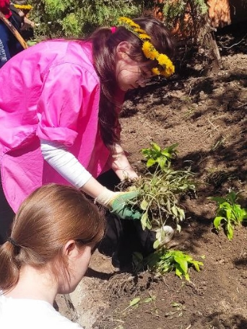

Slide 5
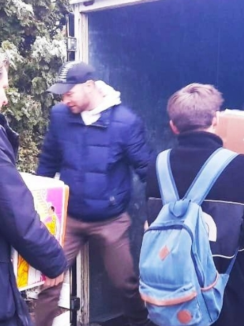
Мы горды нашими волонтерами, которые никогда не остаются в стороне!

Slide 6
Наша школа воспитывает у учащихся гуманное отношение к людям, учит защищать их жизнь и здоровье и обеспечивать уважение к человеческой личности, способствует воспитанию патриотизма и активной жизненной позиции, позитивного отношения к себе, обществу, уважению к традициям школы.

Slide 7
